Slide 1
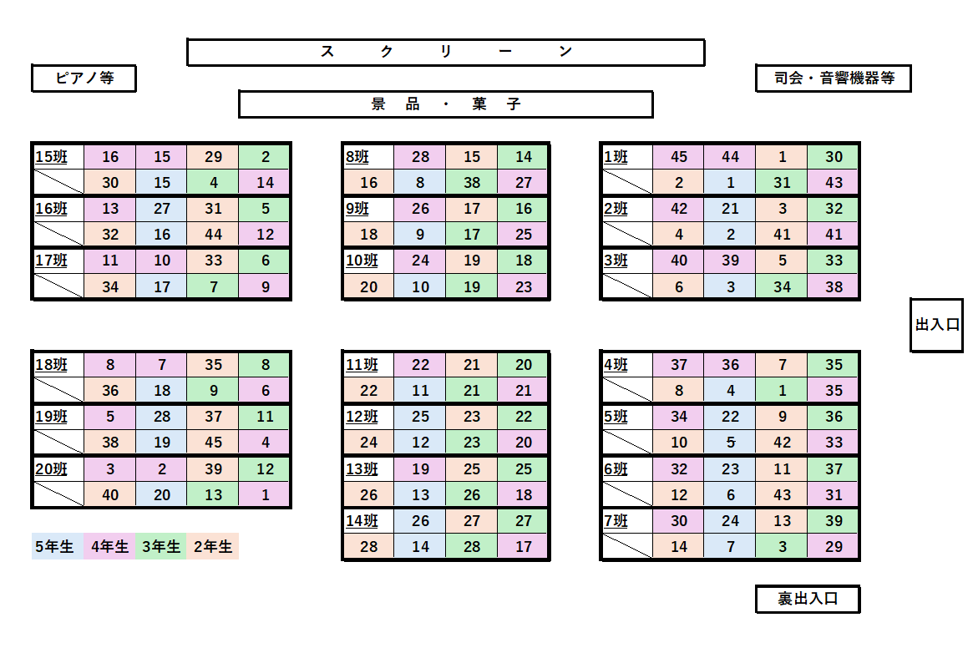
この座席に座ってください
Notes:
見せるだけ

Slide 2

------------
知能情報コース
学生交流会
学生交流会
Notes:
学生交流会始める挨拶
司会の名前，ヘルプしてくれるスタッフたちの名前など紹介
司会→原田→坂本→田中→本田

Slide 3
プログラム
自己
紹介
カード
ゲーム
班対抗
ito
Notes:
プログラムの説明
自己紹介（７分），カードゲーム（２５分），ito（13分），班対抗（25分）

Slide 4
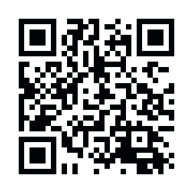
はじめに
おやくそく
水分やお菓子はこぼさないように食べる
包装などのゴミはゴミ入に入れる
サイバー攻撃を企まない
右のQRコードから手元資料にアクセス する

Slide 5
自己紹介（7分）
学年と名前
作ったもの
好きなこと
興味ある技術
ひとこと
Notes:
画面にあるやつはテンプレート

Slide 6


カードゲーム（25分）
あそびかた
各班で班長を決める
班長が前に来る
司会とじゃんけんをして勝った人からやりたいカードゲームを取る
各班でカードゲームを行って、早く上がれた人から前のお菓子を取りに行く（一回のみ）
UNO * 18（シリーズ違い色々）、音速飯店 * 2（巷で噂の）
Notes:
お菓子の様子は頭の片隅に入れておく

Slide 7
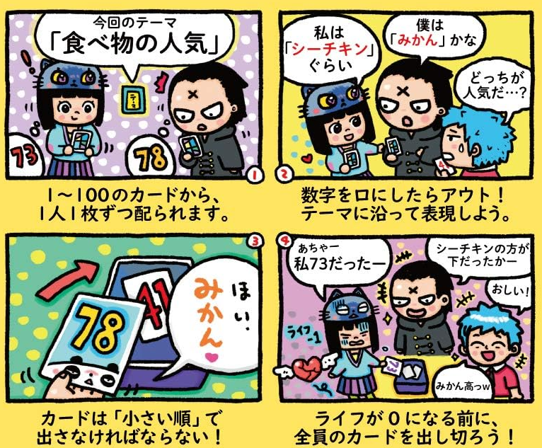
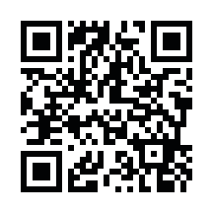
ito（13分）
あそびかた
話し合うテーマを決める
数字カードをシャッフルして1人1枚ずつ配る
人に見せずに配られた数字を確認する
テーマに対して自分の数字ぐらいのものを言う
話し合って、自分の数字が低いと思った人からカードを出す
数字が昇順（単調増加数列）になっていれば成功
これを繰り返す
※（今回はライフを気にせず遊ぶ）
↓解説動画↓
https://youtu.be/Viu8Jx1PPnQ?si=sN83y23tf7RBQ0X

Slide 8
班対抗（25分）
Notes:
ここで山下のPCに切り替える
動画を再生して，Win Pで拡張にして，ウェブアプリからQRコードをスクショしてスニッピングツールで開いてそれを拡張画面に見せる

Slide 9



さいごに
自分の周辺のごみを拾う
ゴミはゴミ入に入れる
忘れ物をしていないか確認する
良きIコースライフを！
Notes:
ポイントが高い順に前にあるお菓子とモンエナとクリアファイルを1本1個１枚ずつ取りに行く
いらないのは摂らなくてもいいし，いらない人は帰っても良い

